Slide 1
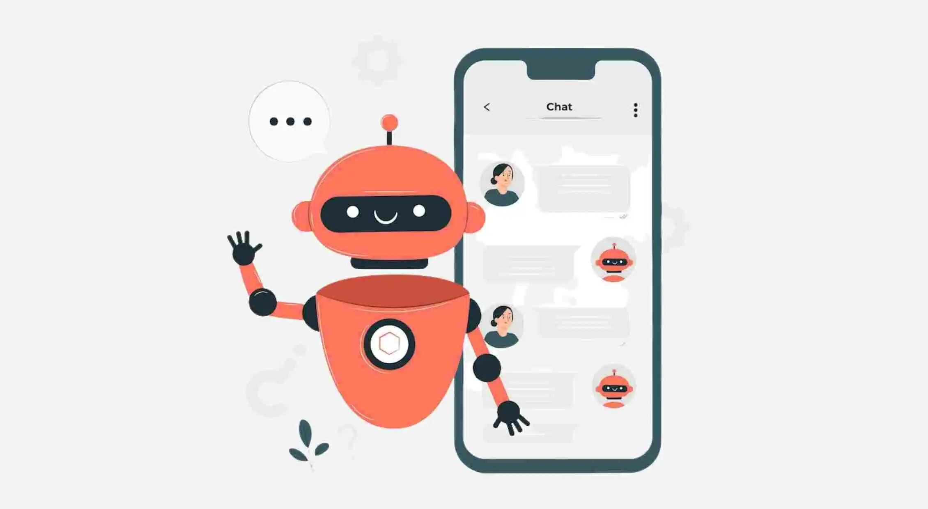
Évènements Open Agenda :
Mise en place d'un Chatbot
1/18

Slide 2
Présentation en 5 parties :
Rappel de la mission
Travail sur les données
Transformation des données pour le chatbot RAG
Démonstration
Conclusion
2/18

Slide 3
Rappel de la mission
Notre plateforme web a pour but de faire suivre et découvrir à nos utilisateurs de nouveaux évènements culturels
Nous souhaitons mettre en place un agent conversationel (chatbot) pour enrichir l'experience de l'utilisateur sur notre site
Le but est de permettre de suivre et de découvrir de nouveaux évènements à nos utilisateurs
Mais aussi de nous positioner comme leader de l'innovation avec des technologies de pointes comme le RAG (génération augmentée par récupération) qui permet de récuperer des données pertinenetes puis de les mettre à disposition de l'utilisateur qui peux ses question en langage dit “naturel”
3/18

Slide 4
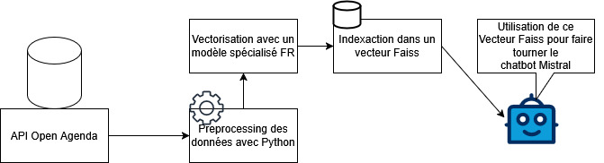
Justification des choix techniques
Modèle d'Embedding : all-MiniLM-L6-v2
Performance optimisée : 4x plus rapide que les modèles français spécialisés
Modèle LLM : Mistral-medium
Capacités de raisonnement supérieures pour les recommandations complexes
4/18

Slide 5
Justification des choix techniques
Base Vectorielle : FAISS
Recherche extremement rapide (< 100ms) même sur 10 000+ événements
Intégration native avec LangChain pour un développement accéléré
Architecture : RAG (Retrieval-Augmented Generation)
Réponses factuelles basées sur nos données événementielles réelles
Pas d'hallucinations contrairement à un LLM pur
Maintenabilité : base de données vectorielle facile à mettre à jour
5/18

Slide 6
Préparation des données
6/18

Slide 7
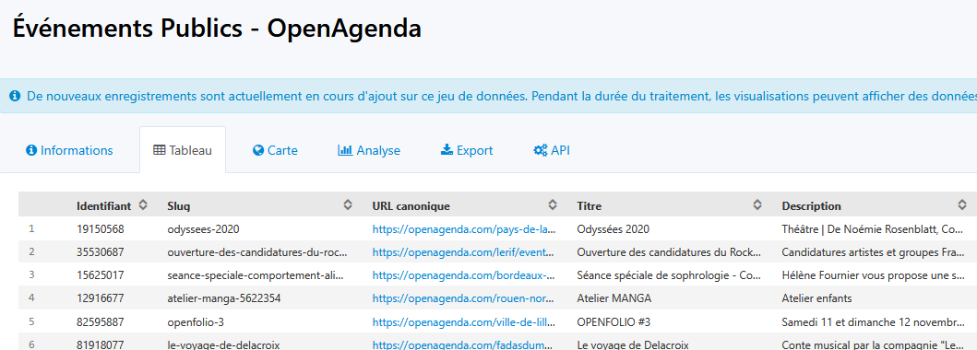
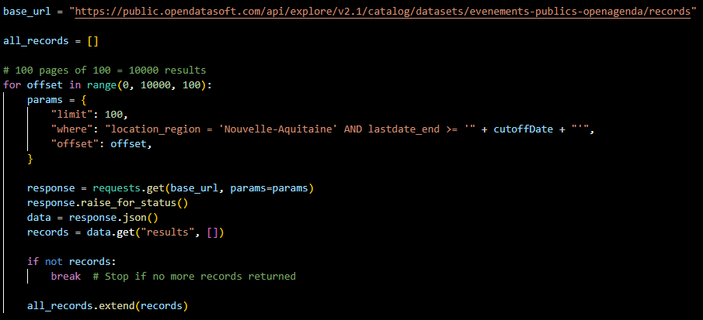
Préparation des données
Import des données
OpenAgenda met à disposition un grand nombre (>800 000) d'évènements
Dans le cadre de notre Proof of Concept, nous allons nous restreindre sur une région (Nouvelle Aquitaine) et allons inclure uniquement les évènements à venir ainsi que tous ceux terminés depuis moins d'un an
L'API ne nous permet pas d'importer tous ces documents d'un seul coup : nous les importons 100 par 100
Mais aussi : l'offset ne peux être suppérieur à 10 000 : il faut segmenter les dates
7/18

Slide 8
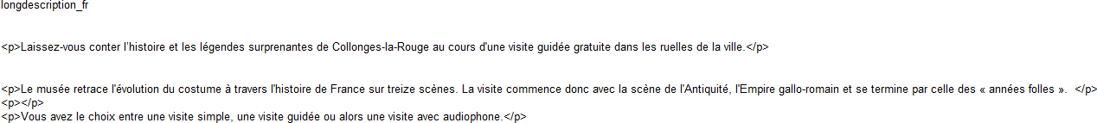
Préparation des données
Préparation des données
La colonne “longdescription_fr” est formaté en HTML, on utilise la bibliothèque BeautifulSoup pour garder uniquement le texte
Formatage des dates : Conversion des dates en français vers un format de date plus universel
Assemblage des paires nom de colonnes/information pour rendre l'information plus digeste pour notre modele
8/18

Slide 9
Transformation des données
9/18

Slide 10
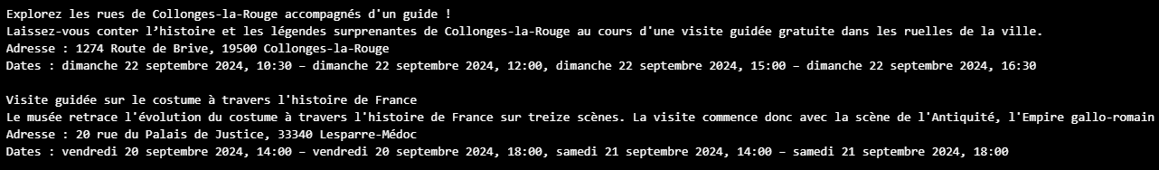
Vectorisation des données avec Faiss
Qu'est ce que cette vectorisation ?
Pour que notre chatbot "comprenne" les descriptions d’événements, on doit traduire le texte en une forme mathématique exploitable : les vecteurs.
On réduit les évènements à des documents tels que présentés ci-dessus
Le texte est encodé grâce au modèle sentence-camembert-base francophone (spécialisé pour un texte en français)
Ce texte encodé est stocké dans un index FAISS (Facebook AI Similarity Search) optimisé pour la recherche par similitude
10/18

Slide 11
Intégration de ces données dans un chatbot RAG avec Mistral
11/18

Slide 12
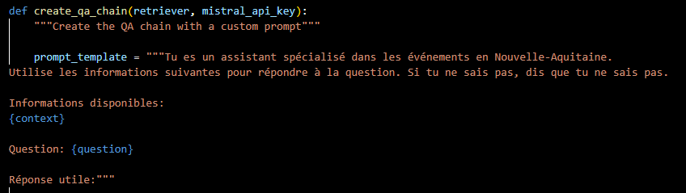
Intégration de ces données dans un chatbot RAG avec Mistral
Fonctionnement du chatbot
On récupère un chatbot classique de Mistral AI (mistral-small ou mistral-medium)
On apporte du contexte à ce chatbot à l'aide d'un préprompt
A l'aide de l'index Faiss contruit précédemment, il va rechercher des évènements correspondant au mieux à la question de l'utilisateur
12/18

Slide 13
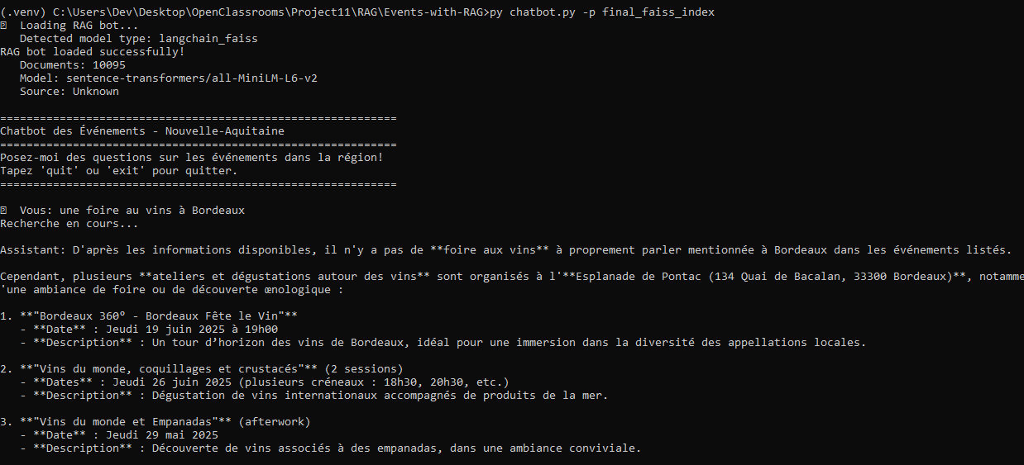
Intégration de ces données dans un chatbot RAG avec Mistral
Exemples de requetes qui fonctionnent
Recherche d'un événement clair : Un {évènement] à un {endroit}
Même si la réponse ne correspond pas parfaitement, le modèle présentera des évènements comparables et ce, grace à la compréhension du champ lexical de la question
13/18

Slide 14
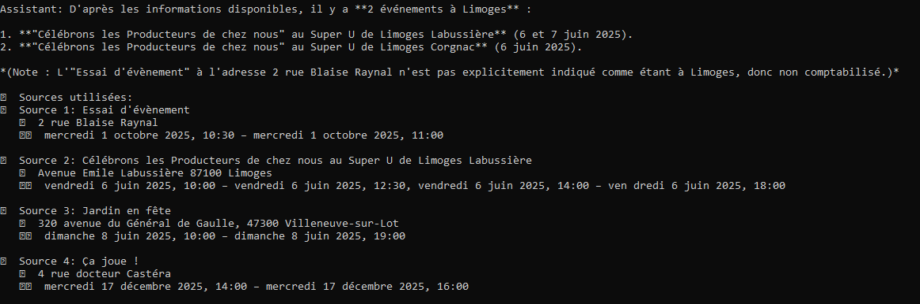
Intégration de ces données dans un chatbot RAG avec Mistral
Attention !
Ce modèle n'a access à aucune donnée contextuelle (date actuelle, position actuelle etc)
Ce modèle fonctionne par similitude, il ne genère pas d'information non explictement présente, par agréagation par exempl
14/18

Slide 15
Démonstration
15/18

Slide 16
Démonstration
Lancement du chatbot en local
Quels concerts à Bordeaux hiver 2025?
Des événements pour enfants à Limoges?
Recherche d'emploi en 2025 Bordeaux
16/18

Slide 17
Conclusion
17/18

Slide 18
Conclusion
Notre POC a démontré avec succès la faisabilité technique d'un système RAG pour la recommandation d'événements. L'architecture choisie fournit des réponses précises et contextuelles à partir de notre base de données.
Cependant, ce même POC montre les limites d'un modèle se basant uniquement sur une recherche par similitude : le manque de context (ce week-end = quelle date ?) et de mémoire conversationelle pour aprofondir les requetes est un réel problème
Pour approfondir le sujet, il faudrait également travailler sur une interface web pour notre chatbot, inclure les cookies pour personaliser les réponses et enfin d'élagir le périmètre du chatbot à l'ensemble de la France
18/18

